Slide 1

Bootstrap - framework
Dr sławomir radomski

Slide 2
Bootstrap – biblioteka CSS, rozwijana przez programistów Twittera, wydawana na licencji MIT. Zawiera zestaw przydatnych narzędzi ułatwiających tworzenie interfejsu graficznego stron oraz aplikacji internetowych.

Slide 3
Bazuje głównie na gotowych rozwiązaniach HTML oraz CSS (kompilowanych z plików Less) i może być stosowany m.in. do stylizacji takich elementów jak teksty, formularze, przyciski, wykresy, nawigacje i innych komponentów wyświetlanych na stronie. Biblioteka korzysta także z języka JavaScript.

Slide 4
Początki
Bootstrap, pierwotnie nazwany Twitter Blueprint, został opracowany przez Marka Otto i Jacoba Thorntona z Twittera jako platforma zachęcająca do spójności między wewnętrznymi narzędziami. Przed Bootstrapem do tworzenia interfejsu używano różnych bibliotek.

Slide 5
Po kilku miesiącach tworzenia przez niewielką grupę entuzjastów, wielu programistów z Twittera zaczęło wnosić swój wkład w projekt w ramach Hack Week – tygodnia w stylu hackathonu dla zespołu programistów z Twittera. Projekt został przemianowany z Twitter Blueprint na Bootstrap i wydany 19 sierpnia 2011 roku jako projekt open source.

Slide 6
Bootstrap 5
5 maja 2021 roku został wydany Bootstrap 5. Główne zmiany w nowej wersji to: wprowadzenie nowego komponentu menu offcanvas, porzucenie zależności od jQuery na rzecz czystego JavaScript, zrezygnowanie ze wsparcia dla Internet Explorer, dodanie wbudowanego ciemnego motywu.

Slide 7
Wywołanie
Bootstrap wywołujemy poprzez zaciągnięcie odpowiedniej biblioteki CSS oraz opcjonalnie JS (bez pliku JS nie zadziałają wszelkie animacje, np. rozwijane menu).

Slide 8
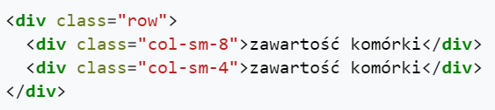
Struktura 12 kolumn
Bootstrap używamy dzieląc stronę w pionie na poszczególne rzędy (ang. rows), a rzędy na kolumny (komórki). Szerokość każdej kolumny określana jest liczbą, a suma szerokości w rzędzie powinna być równa 12.

Slide 9
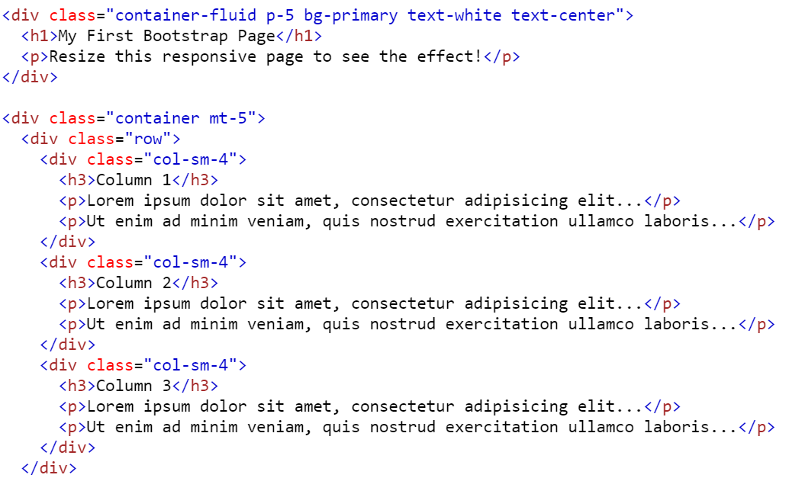
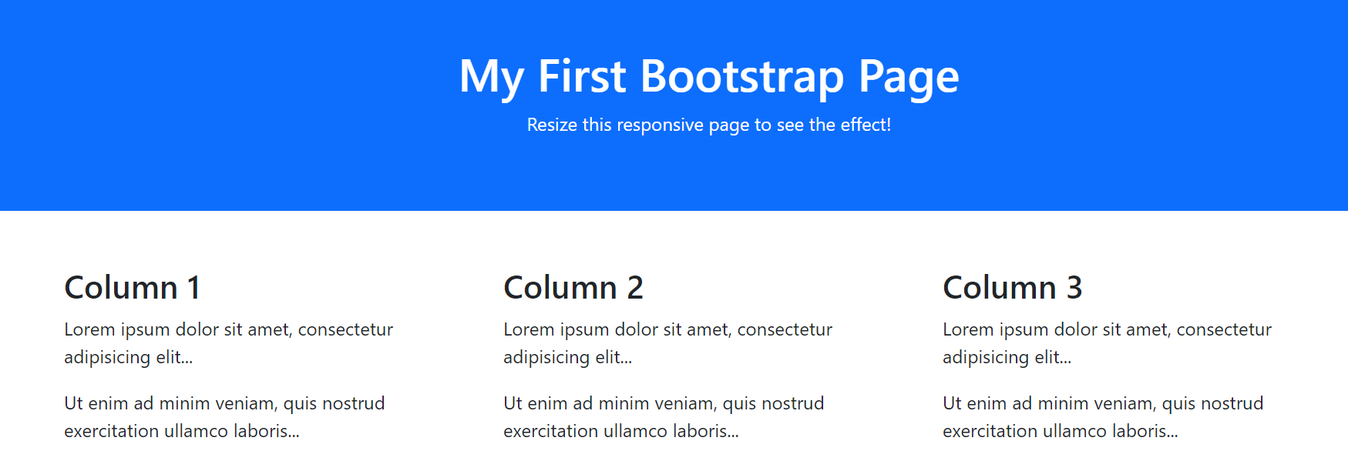
Pierwsza strona

Slide 10
Klasa container-fluid wskazuje, że:
<div> będzie zajmował całą szerokość dostępną na stronie, niezależnie od urządzenia.
Klasa p-5 dodaje paddingi o wielkości 5 (p-5 oznacza padding: 5).
Klasa bg-primary nadaje tło w kolorze głównym (prawdopodobnie kolor oznaczony jako "primary" w motywie strony).
Klasa text-white ustawia kolor tekstu na biały.
Klasa text-center centruje tekst wewnątrz <div>.

Slide 11

Kontenery
Kontenery służą do umieszczania w nich zawartości. Dostępne są dwie klasy kontenerów:
Klasa .container zapewnia responsywny kontener o stałej szerokości
Klasa .container-fluid udostępnia kontener o pełnej szerokości , obejmujący całą szerokość rzutni

Slide 12
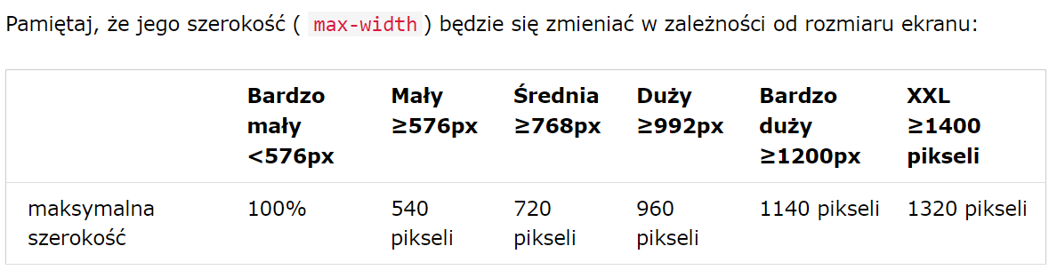
.container – kontener stały

Slide 13
.container-fluid - kontener płynny
kontener o pełnej szerokości, który zawsze będzie obejmował całą szerokość ekranu (width jest zawsze 100%):

Slide 14
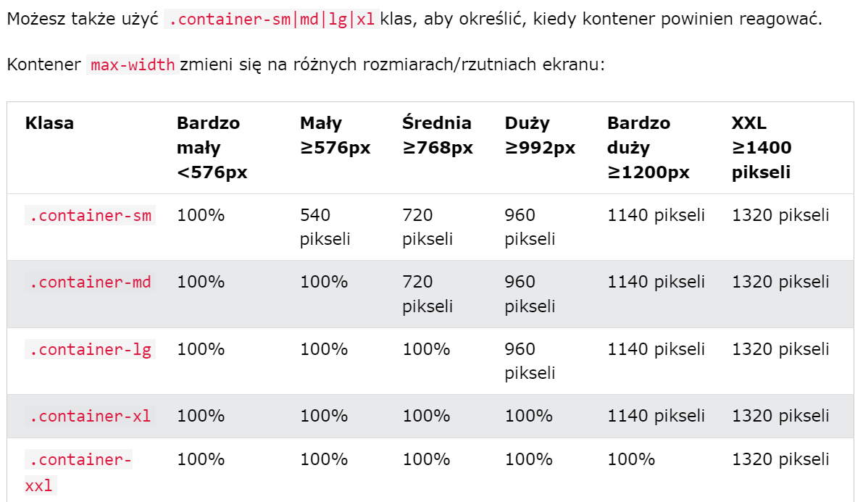
Kontenery responsywne

Slide 15
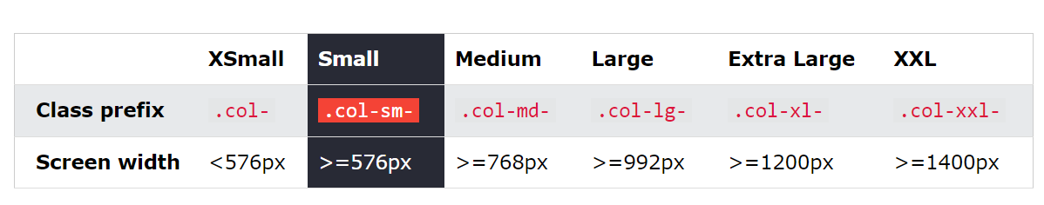
System siatki Bootstrap 5
Klasy siatki
System siatki Bootstrap 5 ma sześć klas:
.col-(bardzo małe urządzenia - szerokość ekranu mniejsza niż 576px)
.col-sm-(małe urządzenia - szerokość ekranu równa lub większa niż 576px)
.col-md-(urządzenia średnie - szerokość ekranu równa lub większa niż 768px)
.col-lg-(duże urządzenia - szerokość ekranu równa lub większa niż 992px)
.col-xl-(xduże urządzenia - szerokość ekranu równa lub większa niż 1200px)
.col-xxl-(xxlarge urządzenia - szerokość ekranu równa lub większa niż 1400px)
Powyższe klasy można łączyć, tworząc bardziej dynamiczne i elastyczne układy.
Wskazówka: każda klasa skaluje się w górę, więc jeśli chcesz ustawić tę samą szerokość dla smi md, wystarczy określić sm.

Slide 16
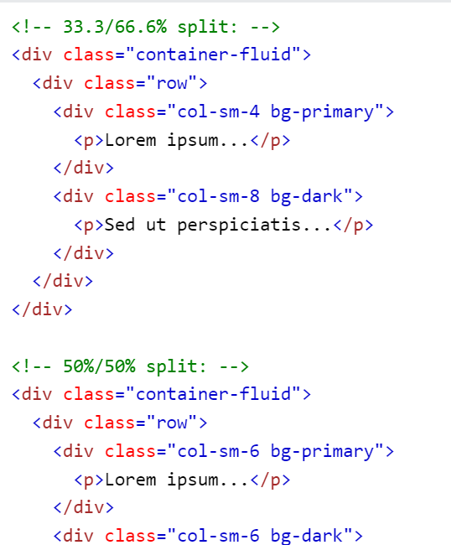
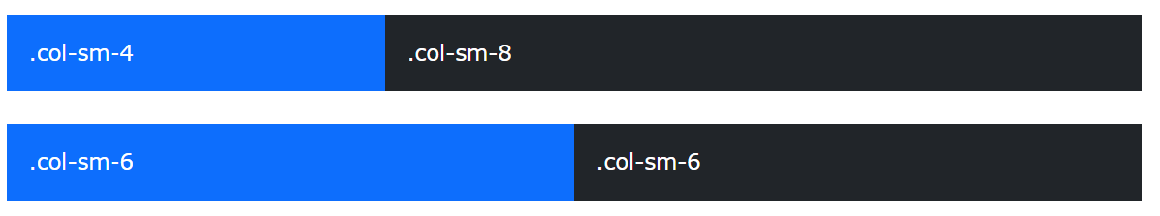

Slide 17
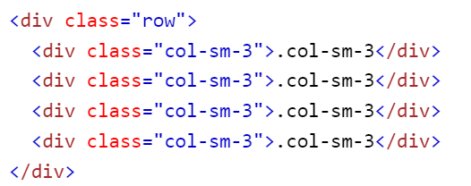
Przykład 1
Poniższy przykład pokazuje, jak utworzyć cztery kolumny o równej szerokości, zaczynając od tabletów i skalując do bardzo dużych komputerów stacjonarnych.

Slide 18
Czcionka- ustawienia domyślne
Bootstrap 5 używa domyślnie font-size 1rem (domyślny rozmiar czionki)(domyślnie 16px), a jego line-heigh wynosi 1,5.
Dodatkowo wszystkie elementy <p> posiadają margin-top: 0 oraz margin-bottom: 1rem(domyślnie 16px).

Slide 19
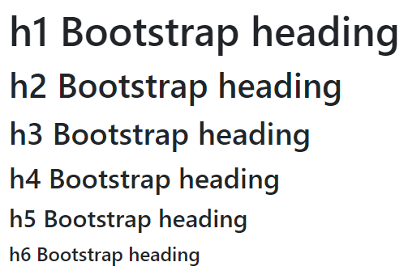
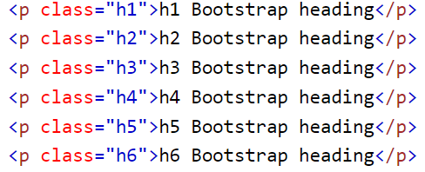
<h1> - <h6>

Slide 20
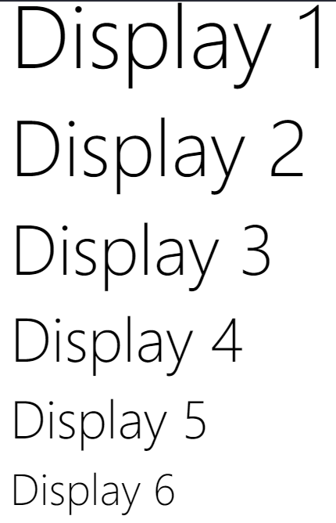
Nagłówki
.display-1 do .display-6

Slide 21
<small>
<small> (i klasa .small) służy do tworzenia mniejszego, dodatkowego tekstu w dowolnym nagłówku

Slide 22
<mark>
<mark>i .mark będzie miał żółty kolor tła i trochę dopełnienia (padding)

Slide 23
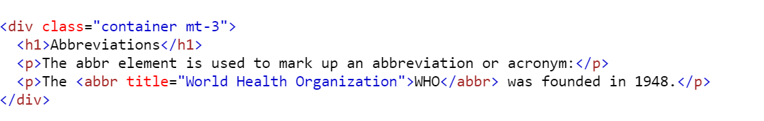
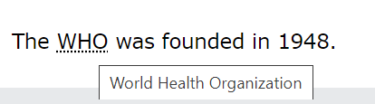
<abbr>

Slide 24
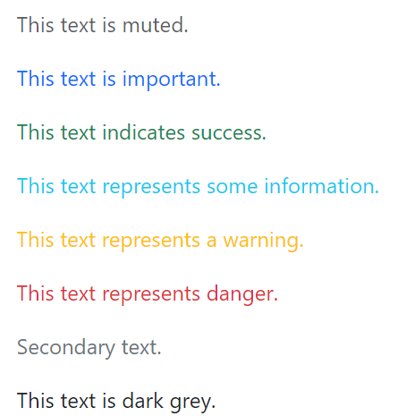
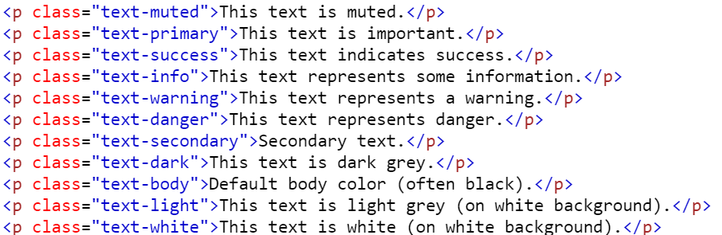
Kolory tekstu kontekstowe
Możesz także dodać 50% krycia czarnego lub białego tekstu za pomocą klas .text-black-50 lub .text-white-50:

Slide 25
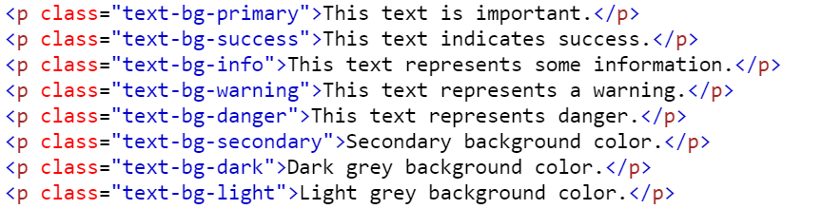
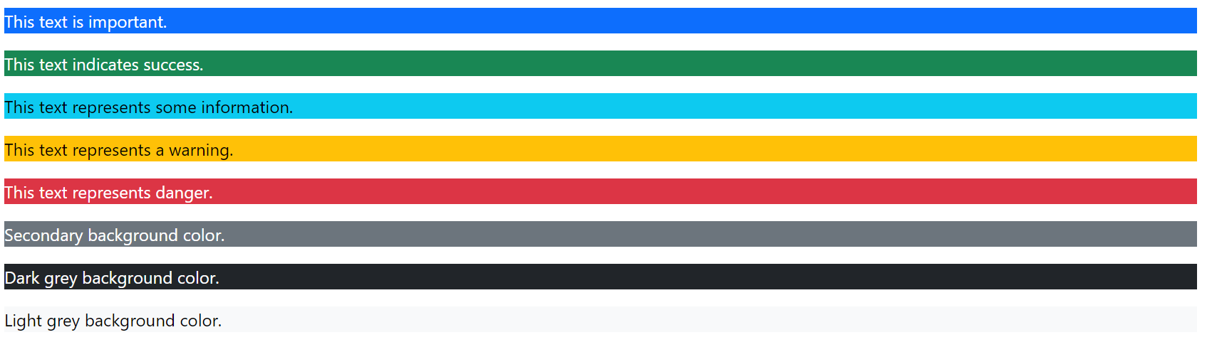
Kolory tła

Slide 26
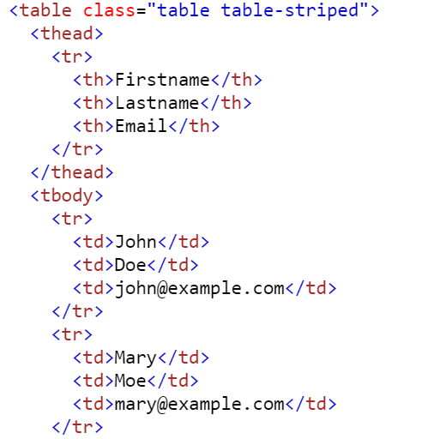
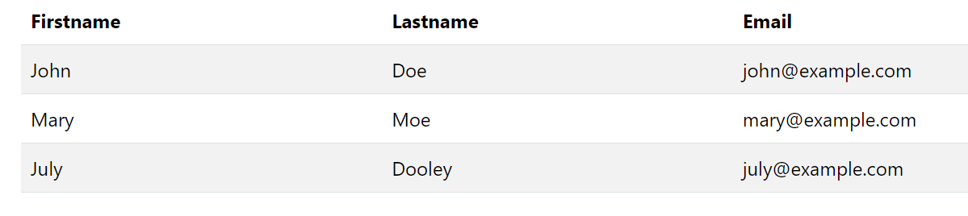
Tabele
.table-bordered – obramowanie
.table-hover – efekt najechania
.table-dark – czarne tło

Slide 27
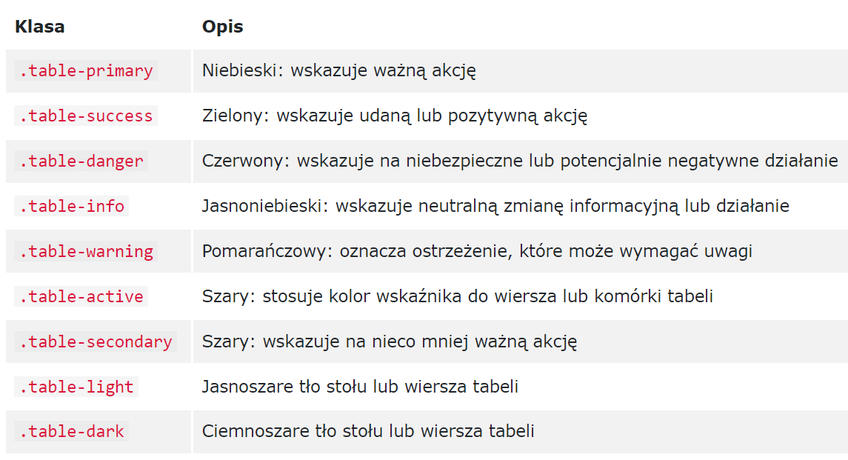
Tabele- klasy kontekstowe

Slide 28
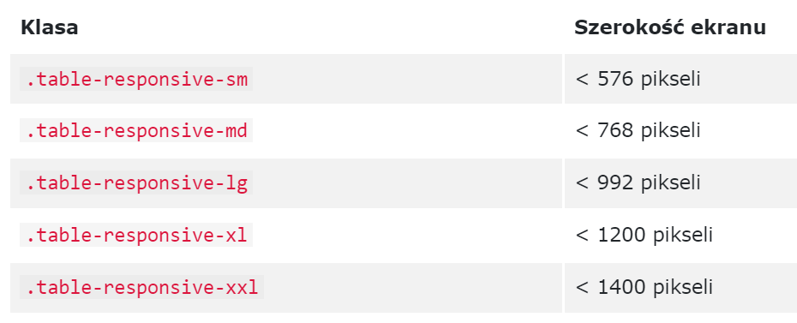
Tabele responsywne
Klasa .table-responsive dodaje pasek przewijania do tabeli, jeśli jest to potrzebne (kiedy jest ona zbyt duża w poziomie):

Slide 29
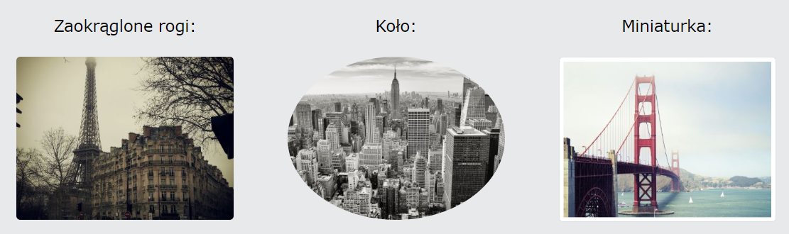
Obrazy
.rounded - zaokrąglone rogi
.rounded-circle – obraz w okrąg
.img-thumbnail - miniaturka

Slide 30

Wyrównanie lewo-prawo -środek
Lewo-prawo
Środek

Slide 31
Responsywne obrazy
Twórz responsywne obrazy, dodając klasę .img-fluid do tagu <img>. Obraz będzie następnie ładnie skalowany do elementu nadrzędnego.

Slide 32
Alerty

Slide 33
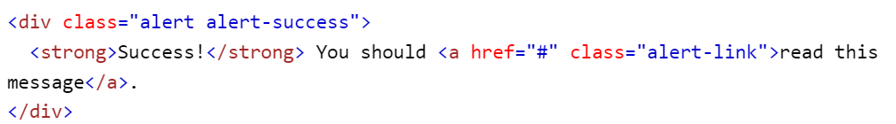
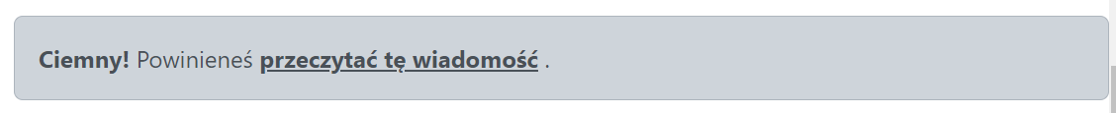
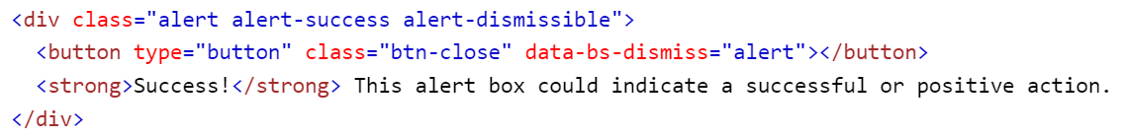
Inne alerty
.alert-link
.alert-dismissible
Animowane alerty

Slide 34
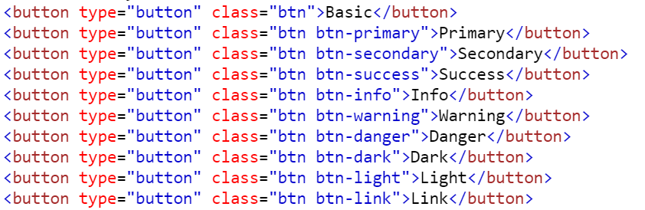
Przyciski
Klasy przycisków można używać na elementach <a>, <button>,<input>

Slide 35
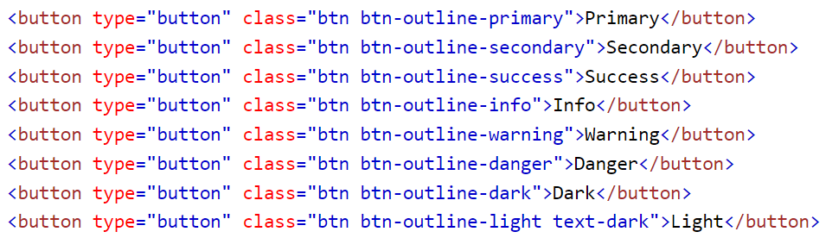
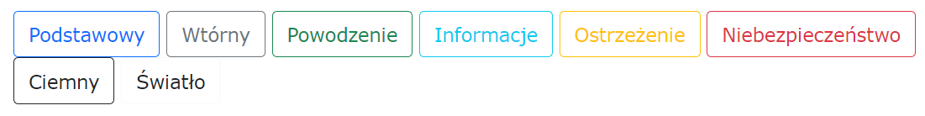
Zarys przycisku

Slide 36
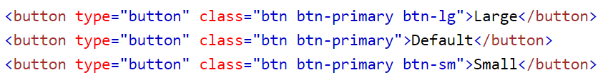
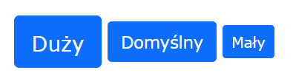
Rozmiary przycisków

Slide 37
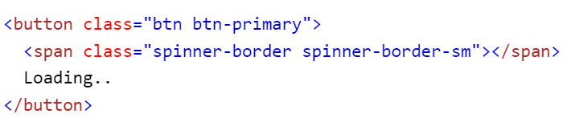

Inne opcje
.d-grid –przycisk na całej szerokości ekranu
.active – przycisk aktywny
.disabled – przycisk wyłączony
.spiner-border – przycisk ładowania

Slide 38
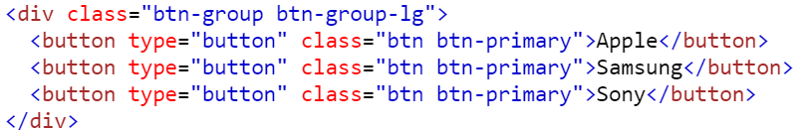

Grupy przycisków

Slide 39
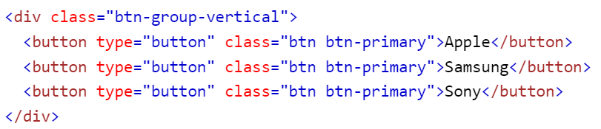
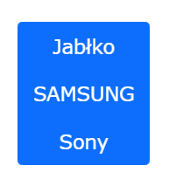
Pionowe grupy przycisków

Slide 40
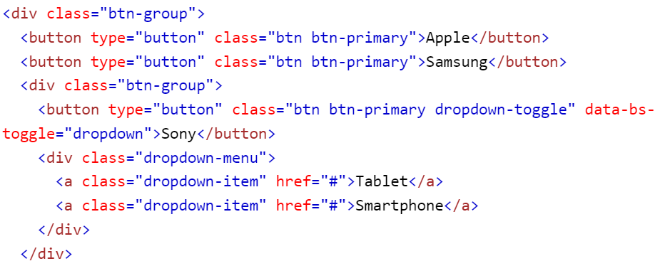
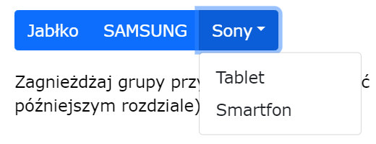
Menu rozwijane

Slide 41
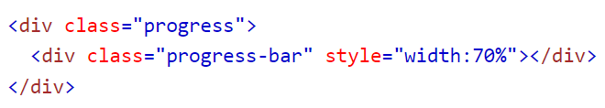
Pasek postępu

Slide 42
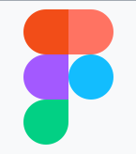
FIGMA
Figma to aplikacja internetowa do projektowania interfejsów , z dodatkowymi funkcjami offline udostępnianymi przez aplikacje komputerowe dla systemów macOS i Windows . Zestaw funkcji Figma koncentruje się na interfejsie użytkownika i projektowaniu doświadczeń użytkownika , z naciskiem na współpracę w czasie rzeczywistym , z wykorzystaniem różnych edytorów grafiki wektorowej i narzędzi do prototypowania . Aplikacja mobilna Figma na Androida i iOS umożliwia przeglądanie prototypów Figma i interakcję z nimi w czasie rzeczywistym na urządzeniach mobilnych i tabletach.

